Slide 1
Európske partnerstvo pre hodnotenie
rizika chemických látok (PARC) -
- od vedy k legislatíve
Ľubica Murínová
Oddelenie environmentálnej medicíny
FVZ SZU v Bratislave
CHEMICKÉ FÓRUM 2024
8. október 2024, Banská Bystrica

Slide 2
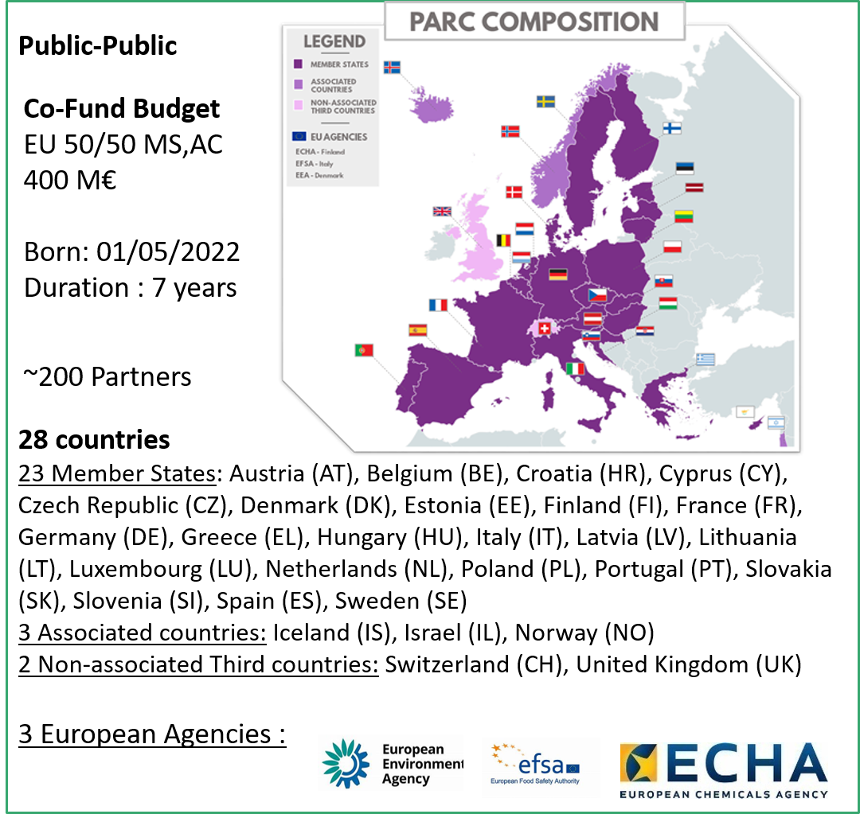
Európske partnerstvo pre hodnotenie rizík chemických látok (PARC)
Program Horizont Európa
EÚ + členské a asociované krajiny + EÚ a národné agentúry / Univerzity / Výskumné organizácie
...... spoločná podpora výskumných a inovačných aktivít EÚ zameraných na hodnotenie rizika chemických látok
Trvanie máj 2022 – apríl 2029
Koordinácia PARC: ANSES - Francúzska agentúra pre potraviny, životné prostredie a bezpečnosť a ochranu zdravia pri práci
Financovanie: rovným dielom z Horizont Európa, 9. RP EÚ pre výskum a inovácie a z príspevkov členov partnerstva
SR: Ministerstvo zdravotníctva,
Slovenská zdravotnícka univerzita a pridružený partner Univerzita Komenského

Slide 3
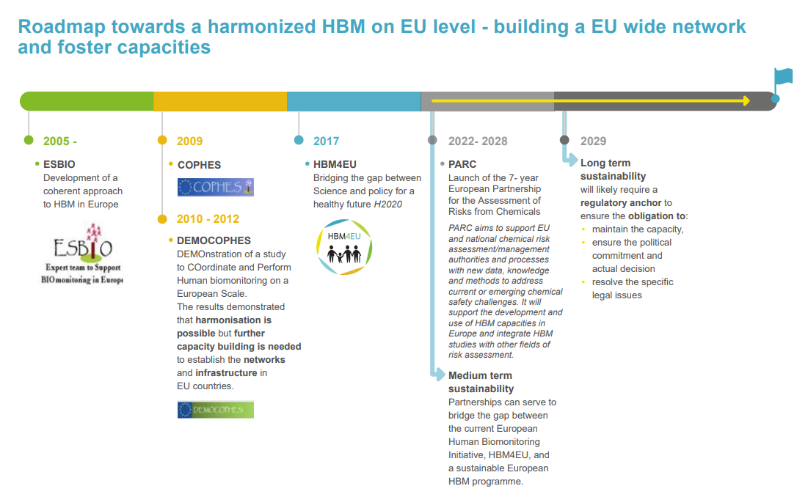
Smerom k harmonizovanému ľudskému biomonitoringu (HBM) v Európe – tvorba európskej spolupráce
Chemické fórum 2024, Banská Bystrica, 8.10.2024
Notes:
PARC will not start from scratch. PARC will build on lessons and knowledge learned and go beyond previous initiatives, notably the European “Human biomonitoring for Europe ↗” (HBM4EU), funded by Horizon 2020, which investigated the internal exposure of people to prioritised chemicals, identified the impact of exposure on health and facilitated the transfer of scientific results into policy. Before that, HBM4EU was fed by projects such as the Support BIOmonitoring in Europe (ESBIO), the Consortium to Perform Human Biomonitoring on a European Scale (COPHES) and the Feasibility study DEMOCOPHES.

Slide 4
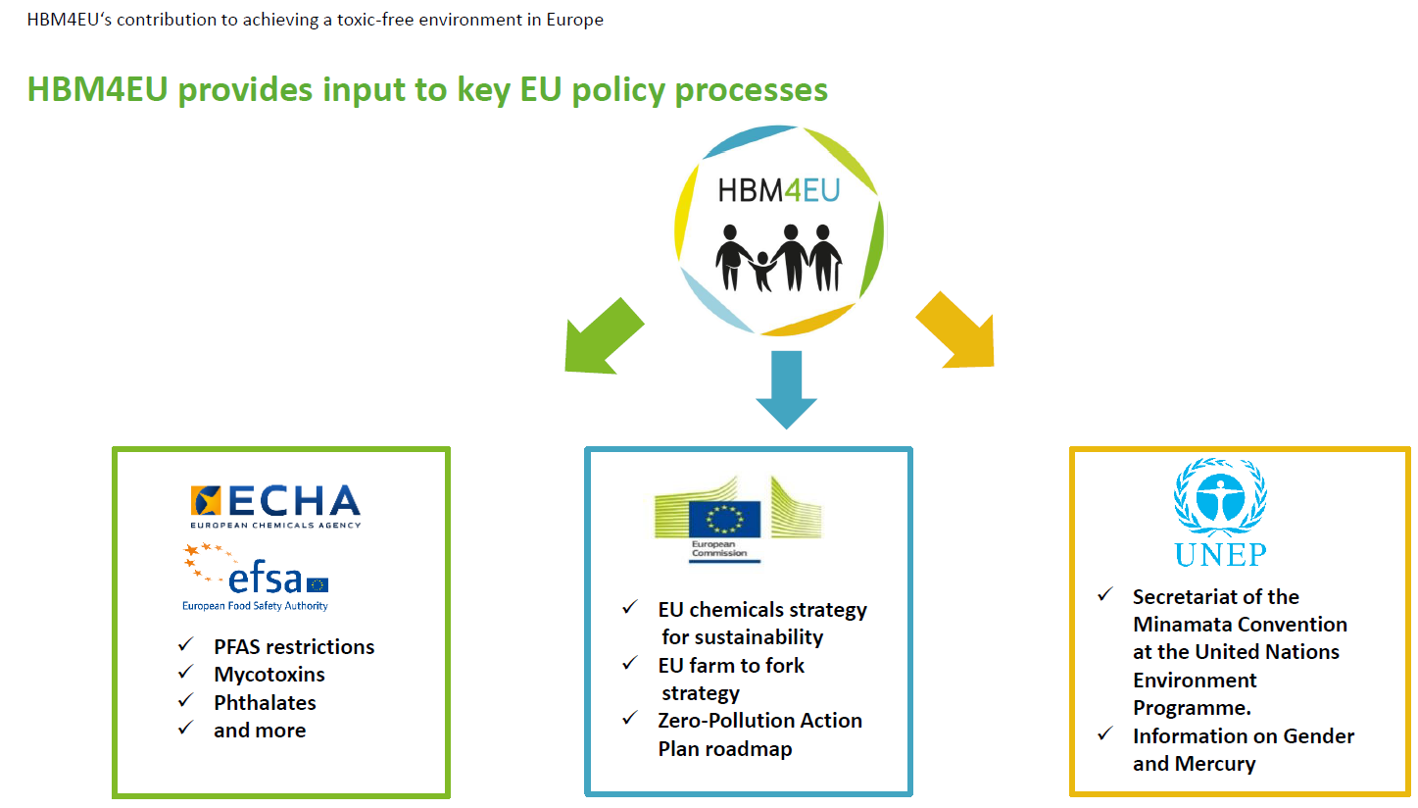
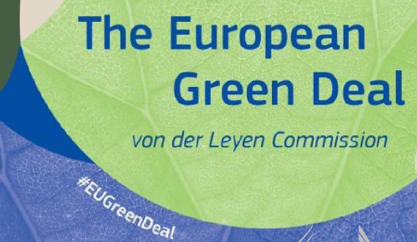
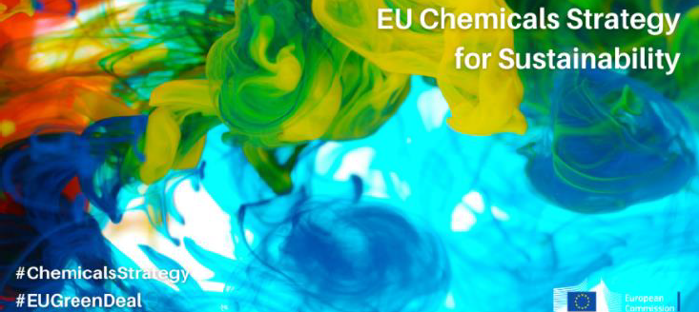
Projekt HBM4EU významnou mierou prispel k tvorbe európskych politík v oblasti životného prostredia a zdravia
Chemické fórum 2024, Banská Bystrica, 8.10.2024

Slide 5
Aligned studies – zosúladené štúdie
% EÚ adolescentov s kombinovanou expozíciou Σ(PFOA + PFNA + PFHxS + PFOS) prekračujúcou hodnotu EFSA 6,9 µg/L
14% dospievajúcich v Európe malo koncentrácie PFAS v krvi vyššie ako bezpečné koncentrácie stanovené EFSA
HBM4EU poskytlo ďalšie dôkazy pre reštrikciu PFAS ako skupiny chemických látok v rámci legislatívy REACH
EFSA (2020): TWI pre Σ4 PFAS = 4.4 ng/kg bw/w
Koncentrácia v krvi = 6.9 µg/L
(výpočet založený na koncentrácii PFAS v sére 35-ročných žien a vplyve na imunitu novorodencov)
“European Human Biomonitoring Dashboard for visualization of aggregated HBM data. Flemish Institute for Technological Research (VITO), Mol, Belgium. https://www.hbm4eu.eu/eu-hbm-dashboard/
Chemické fórum 2024, Banská Bystrica, 8.10.2024

Slide 6
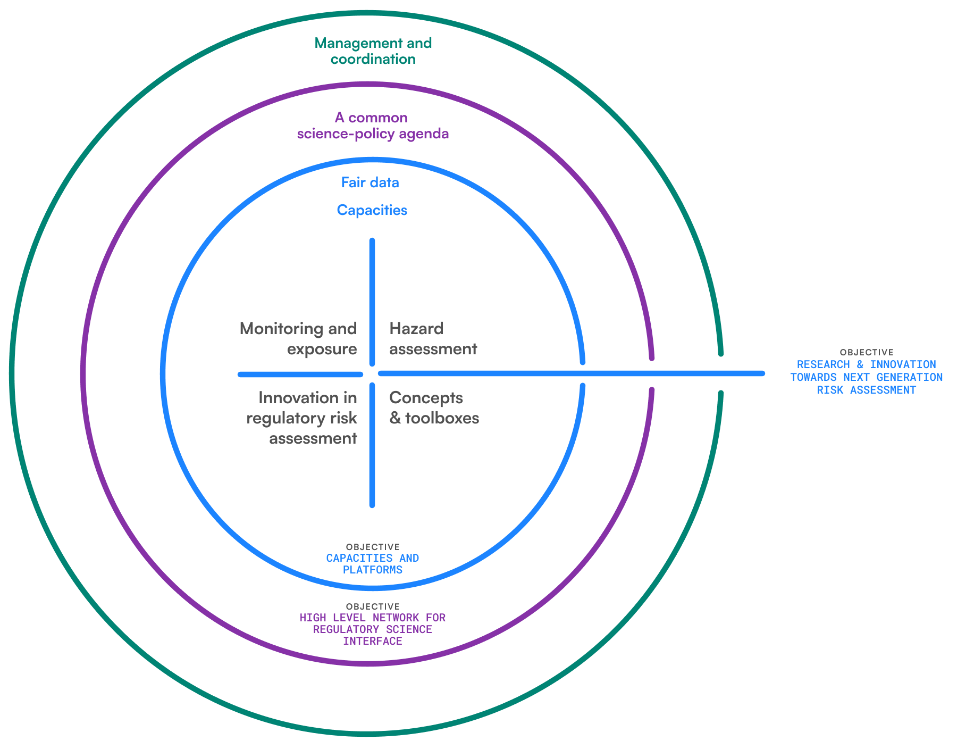
Partnerstvo PARC
Štruktúra PARC - pracovné balíky:
WP 1 Manažment a koordinácia
WP 2 Agenda „od vedy k politikám“ (dialóg)
WP 3 Synergie, spolupráca a informovanosť
WP 4 Monitoring a expozícia (HBM, prostredie)
WP 5 Hodnotenie nebezpečnosti (štandardné a inovatívne testovanie)
WP 6 Inovácie v hodnotení rizika pre regulačnú oblasť (IATA, harmonizácia)
WP 7 FAIR dáta (Findable, Accessible, Interoperable, Reusable)
WP 8 Koncepty a nástroje (SSbD, Systém včasného varovania,
integratívne modely)
WP 9 Budovanie kapacít – infraštruktúra a odborníci
Hlavný cieľ
Konsolidovať a posilniť výskum a inovácie v oblasti hodnotenia rizika chemických látok s cieľom ochrany zdravia človeka a životného prostredia.
Cieľ 1:
Interdisciplinárna a medzisektorová spolupráca
Cieľ 2:
Výskum a inovácie smerom k hodnoteniu rizika novej generácie (NGRA)
Cieľ 3:
Budovanie kapacít – odborníci, dáta a infraštruktúra
Chemické fórum 2024, Banská Bystrica, 8.10.2024
Notes:
Cieľ 1 - spolupráca - WP2 a 3; Cieľ 2 Výskum a inovácie– WP 4, 5, 6; Cieľ 3 - WP 7 a 9; Dialóg – identifikácia chýbajúcich dát a metód na podporu rozhodovania v oblasti tvorby regulácií a legislatívy
IATA = Integrated Approaches to Testing and Assessment of Chemicals (area – EDs, Target organ toxicity, genotoxicity...), it combines multiple sources of information to conclude on the toxicity of chemicals. These approaches are developed to address a specific regulatory scenario or decision context.EWS = systém včasného varovania
Review current regulatory processes – ways to harmonize – based on substance (1 substance – 1 assessment), effect (ED, genotox, neurotox ++) or tools used (methods) + HARMONISE
Innovation of RA (transposing results – e.g. for mixtures); nové dáta, vedomosti, metódy a naástroje pre legislatívny proces;
Integrative exposure and RA – combining data and methods from different disciplines and approaches (tox, epi, bioinformatics, internal (HBM) and external exposure (enviro)

Slide 7
Členovia PARC Stakeholder Forum
Chemické fórum 2024, Banská Bystrica, 8.10.2024
Notes:
Cruelty Free Europe = neziskova org na ochranu zvierat
Eurometaux = European Non-Ferrous Metals Association
CEFIC = hlavné európske obchodné združenie pre chemický priemysel.
Food Packaging Forum = nezisková nadácia, vedecká komunikačná organizácia, ktorá poskytuje informácie o chemikáliách vo všetkých obalových materiáloch potravín a ich vplyve na zdravie.

Slide 8
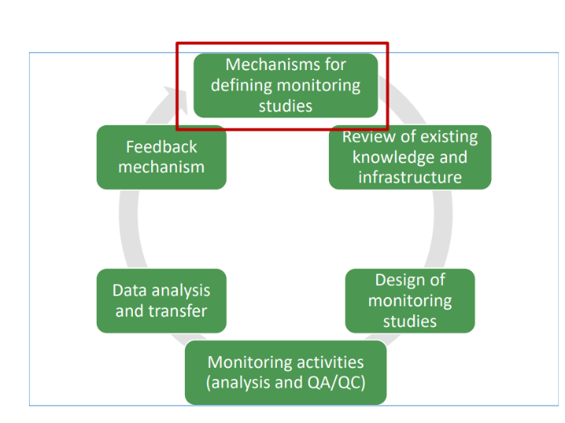
WP4: Monitoring a Expozícia
Cielené štúdie
OccupFeasability
Sentinel System
HealthCareSurvey
HBM štúdie
Occup Waste
Odvodenie HBM GVs
Životné a pracovné prostredie
Spôsob prepojenia HBM, zdravia
ENV Monitoring Pilot
Udržateľný systém HBM
Monitorovací rámec
Analýza dát
Chemické fórum 2024, Banská Bystrica, 8.10.2024

Slide 9
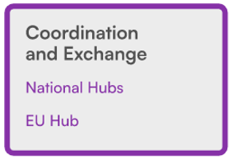
Partnerstvo PARC – národná úroveň
Governing Board
Národné huby = siete pracovísk na úrovni krajín
...kľúčová úloha pri zdieľaní informácií a požiadaviek
v dvojsmernom dialógu medzi PARC partnermi a národnými hráčmi.
Partneri PARC
Členovia mimo PARC-u – štátne organizácie, výskumné pracoviská a iné zainteresované strany (napr. priemysel, neziskové organizácie a pod.),
ktoré nie sú členmi PARC, ale sú aktívne v oblasti hodnotenia rizika chemických látok
Koordinácia na národnej úrovni – Kontaktný bod pre národnú sieť (NHCP)
Dôležité pre koordináciu a súlad medzi iniciatívami na národnej a európskej úrovni
PARC Management
Slovenský národný hub:
Partneri PARC – MZ SR, SZU (NHCP), UK
Členovia mimo PARC-u: ÚVZ SR, MŽP SR, RÚVZ BB, SAŽP
Chemické fórum 2024, Banská Bystrica, 8.10.2024
Notes:
PARC Management Bodies = MB, GSB, CT

Slide 10
Partnerstvo PARC – výzvy a očakávané výstupy
PARC - v súlade s Európskou Chemickou stratégiou pre udržateľnosť
a tiež s cieľmi Európskej Zelenej dohody
VÝZVY: široké spektrum chemických látok + chýbajúce údaje o výskyte a expozícii + nedostatočné toxikologické dáta + obmedzený prístup k údajom + rozdrobenosť v hodnotení rizika chemických látok medzi sektormi + nedostatok skúseností + obavy verejnosti + vysoké náklady s tým spojené + ++
OČAKÁVANÉ VÝSTUPY:
Metódy novej generácie na:
identifikáciu rizikových chemických látok a hodnotenie s nimi spojených zdravotných a environmentálnych rizík
identifikáciu nových a menej nebezpečných látok, v súlade s prístupmi trvalo udržateľného rozvoja
Prechod k tzv. „Next generation risk assessment“ a prístupu „one substance – one assessment“
Konečný výsledok
zmeny stratégií a legislatívy v oblasti ochrany zdravia obyvateľov a životného prostredia s cieľom zabezpečiť zdravie budúcich generácií.
vytvorenie udržateľnej celoeurópskej inovatívnej a výskumnej platformy pre hodnotenie rizika CHL
Chemické fórum 2024, Banská Bystrica, 8.10.2024
Notes:
IATA = Integrated Approaches to Testing and Assessment of Chemicals (area – EDs, Target organ toxicity, genotoxicity...)
Review current regulatory processes – ways to harmonize – based on substance(1 substance – 1 assessment), effect (ED, genotox, neurotox ++) or tools used (methods) + HARMONISE
Innovation of RA (transposing results – e.g. for mixtures)
Integrative exposure and RA – combining data and methods from different disciplines and approaches (tox, epi, bioinformatics, internal (HBM) and external exposure (enviro)

Slide 11
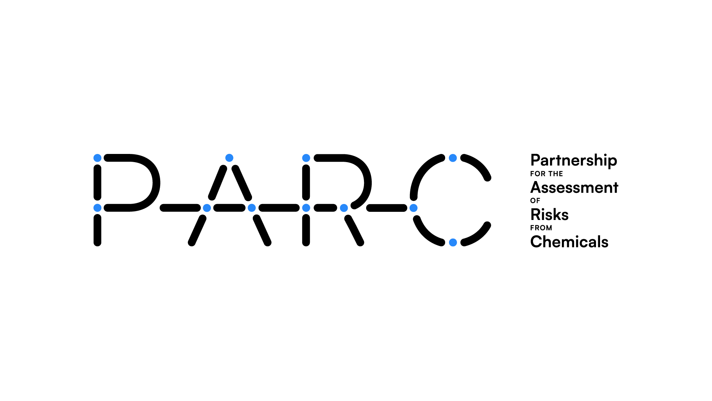
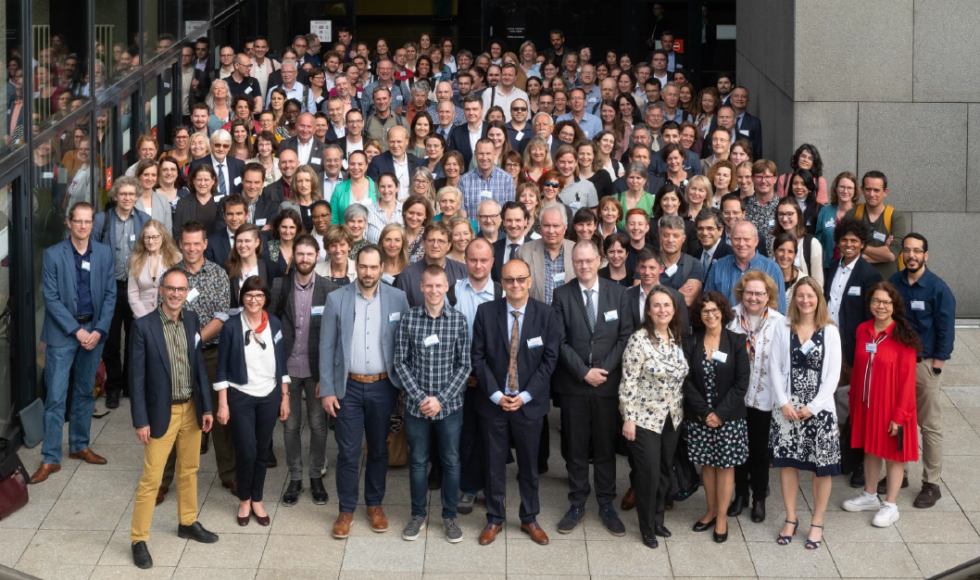
Ďakujem za pozornosť
Kontaktný bod pre národný hub: lubica.murinova@szu.sk, lucia.fabelova@szu.sk@szu.sk
PARC Website: http://www.eu-parc.euwww.eu-parc.eu
PARC Contact: PARC@anses.frPARC@anses.frPARC@anses.frARC@anses.fr
Coordinator: Pascal.Sanders@anses.fr Sanders@anses.fr
Deputy Coordinator: Christophe.Rousselle@anses.frChristophe.Rousselle@anses.fr
Projekt získal finančnú podporu z výskumného a inovačného programu EÚ Horizont Európa
Grant Agreement č. 101057014

